Slide 1
Единство многообразия - 2024
МБОУ Половинская СОШ
18.11.2024-22.11.2024

Slide 2
Цель проведения Недели: формирование и развитие у обучающихся отрицательного отношения к экстремистским проявлениям.
Задачи:
 выяснить исходный уровень информированности подростков об опасности экстремизма;
 снизить риск возможного возникновения экстремистских проявлений в образовательной среде;
 расширить представления подростков о том, что они являются частью многонационального общества, где все представители имеют равные права;
 развить у обучающихся навыки проявления силы воли и принятия собственных решений;
 проверить уровень усвоения информации.

Slide 3
План недели
пн. – Входное анкетирование 8-11кл., Классный час, беседа «Я выбираю дружбу» 1 – 6 кл.
вт – «Тайна толерантной планеты» - 5 кл.
ср. – Акция «Синяя ленточка» 1-11кл., игра «Помоги мне» 7,9кл.
чт – «Киноуроки в школе. «Живой город»» - 8-9кл.
пт – «Твои опоры» - 10-11кл., психологический тренинг для учителей, 8 – 11 классы – итоговое анкетирование.

Slide 4
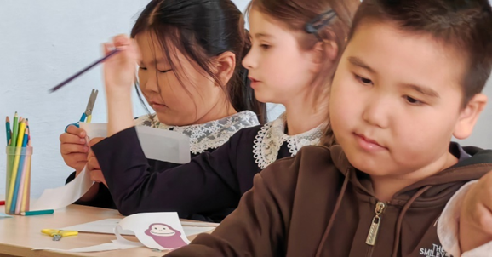
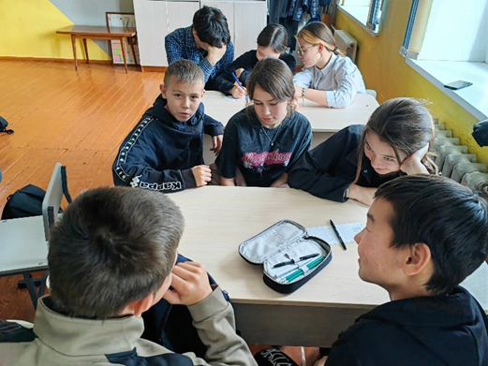
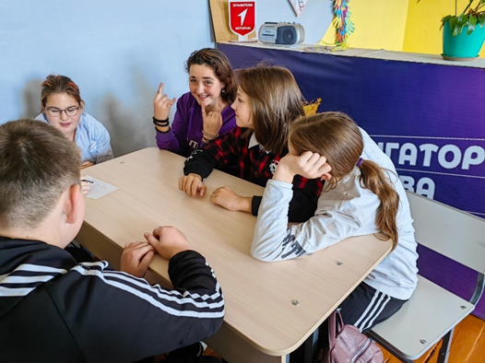
«Я выбираю дружбу»

Slide 5
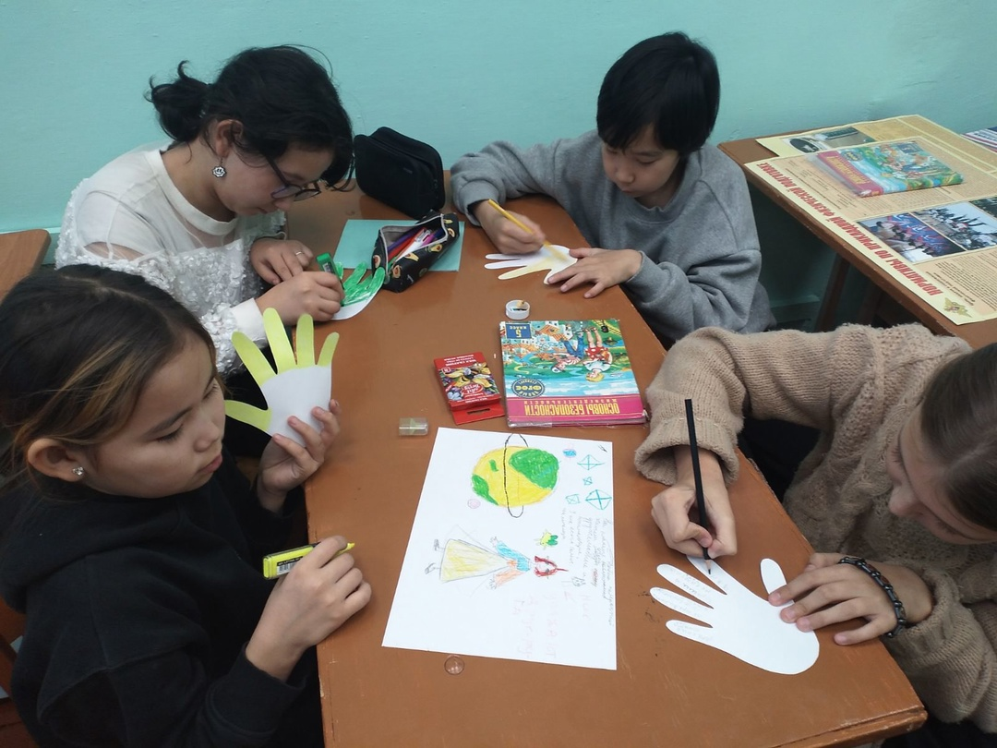
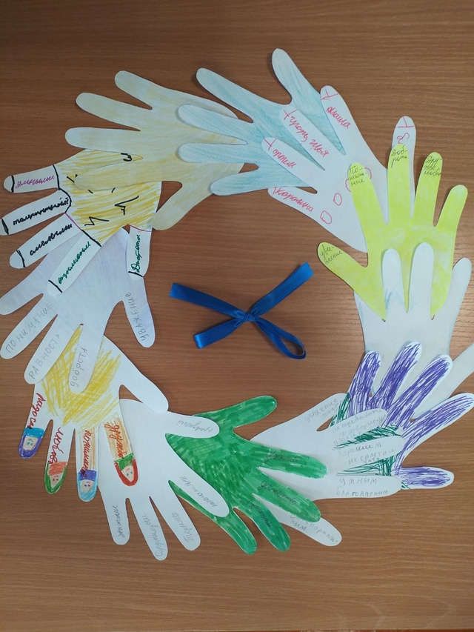
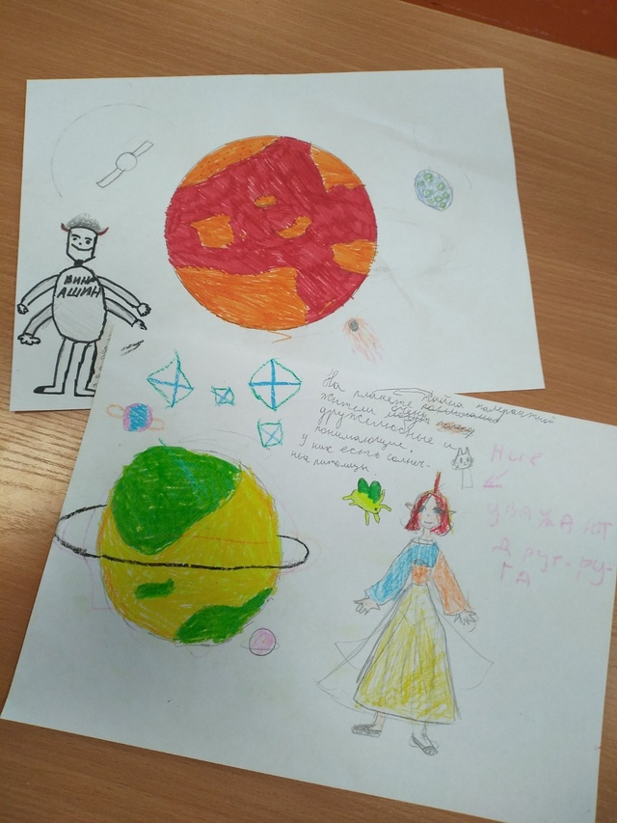
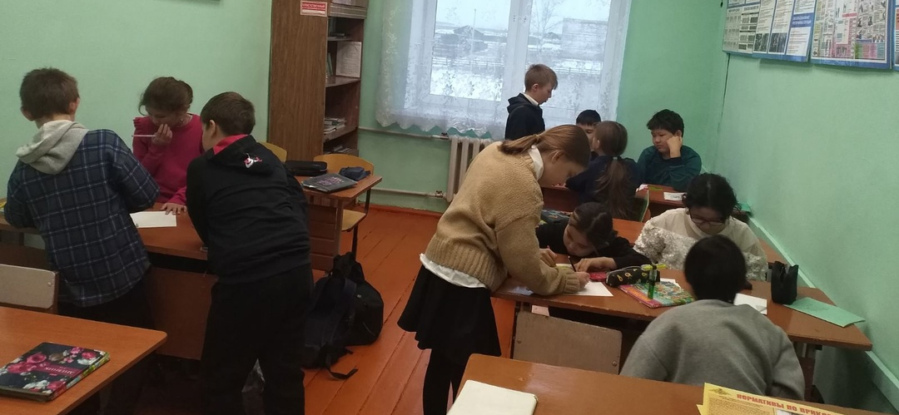
" Тайна толерантной планеты".

Slide 6
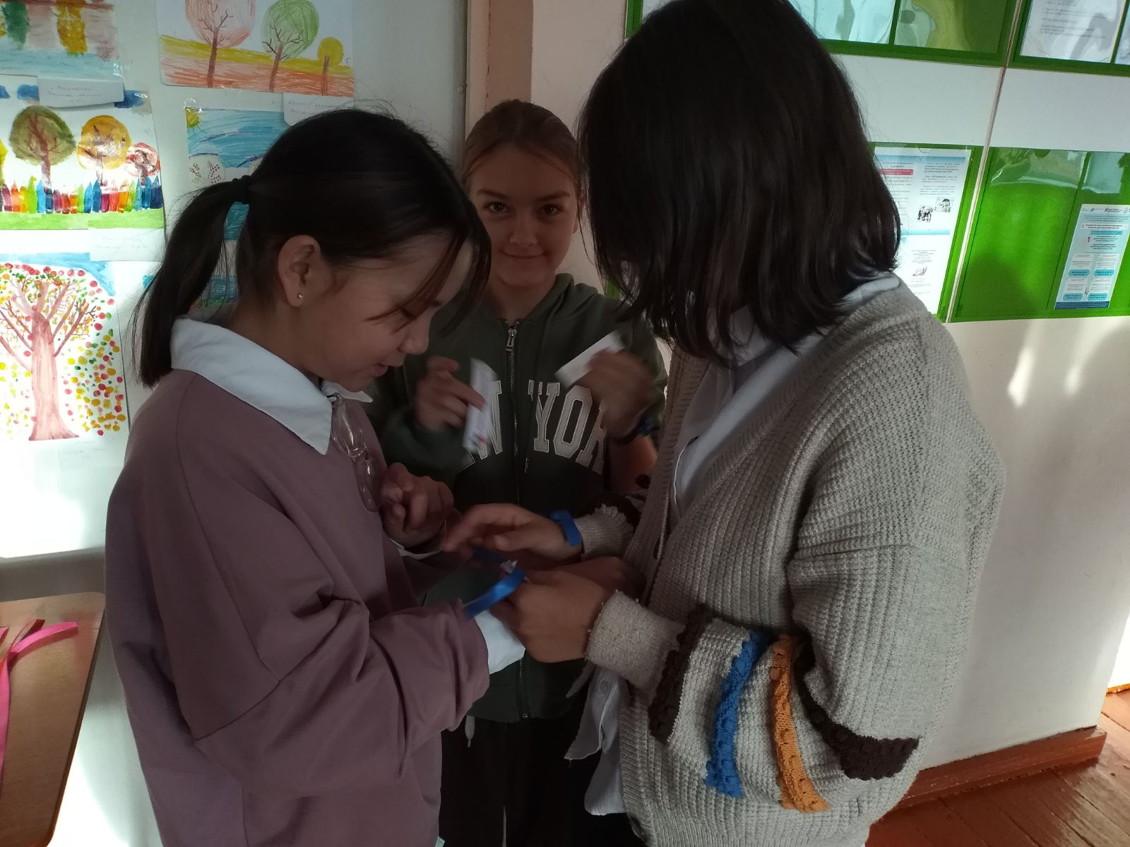
Акция «Синяя ленточка»

Slide 7
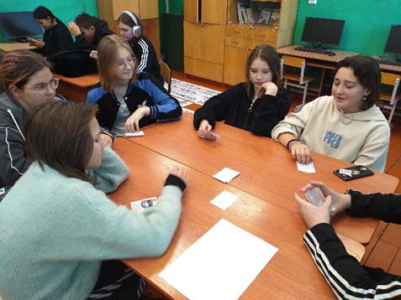
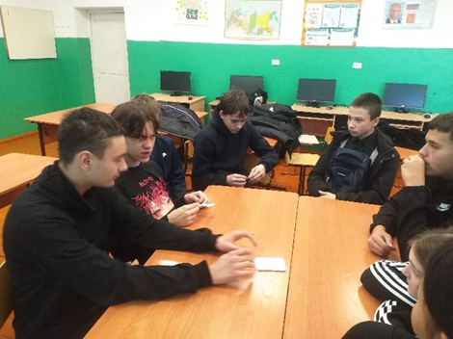
«Помоги мне»

Slide 8
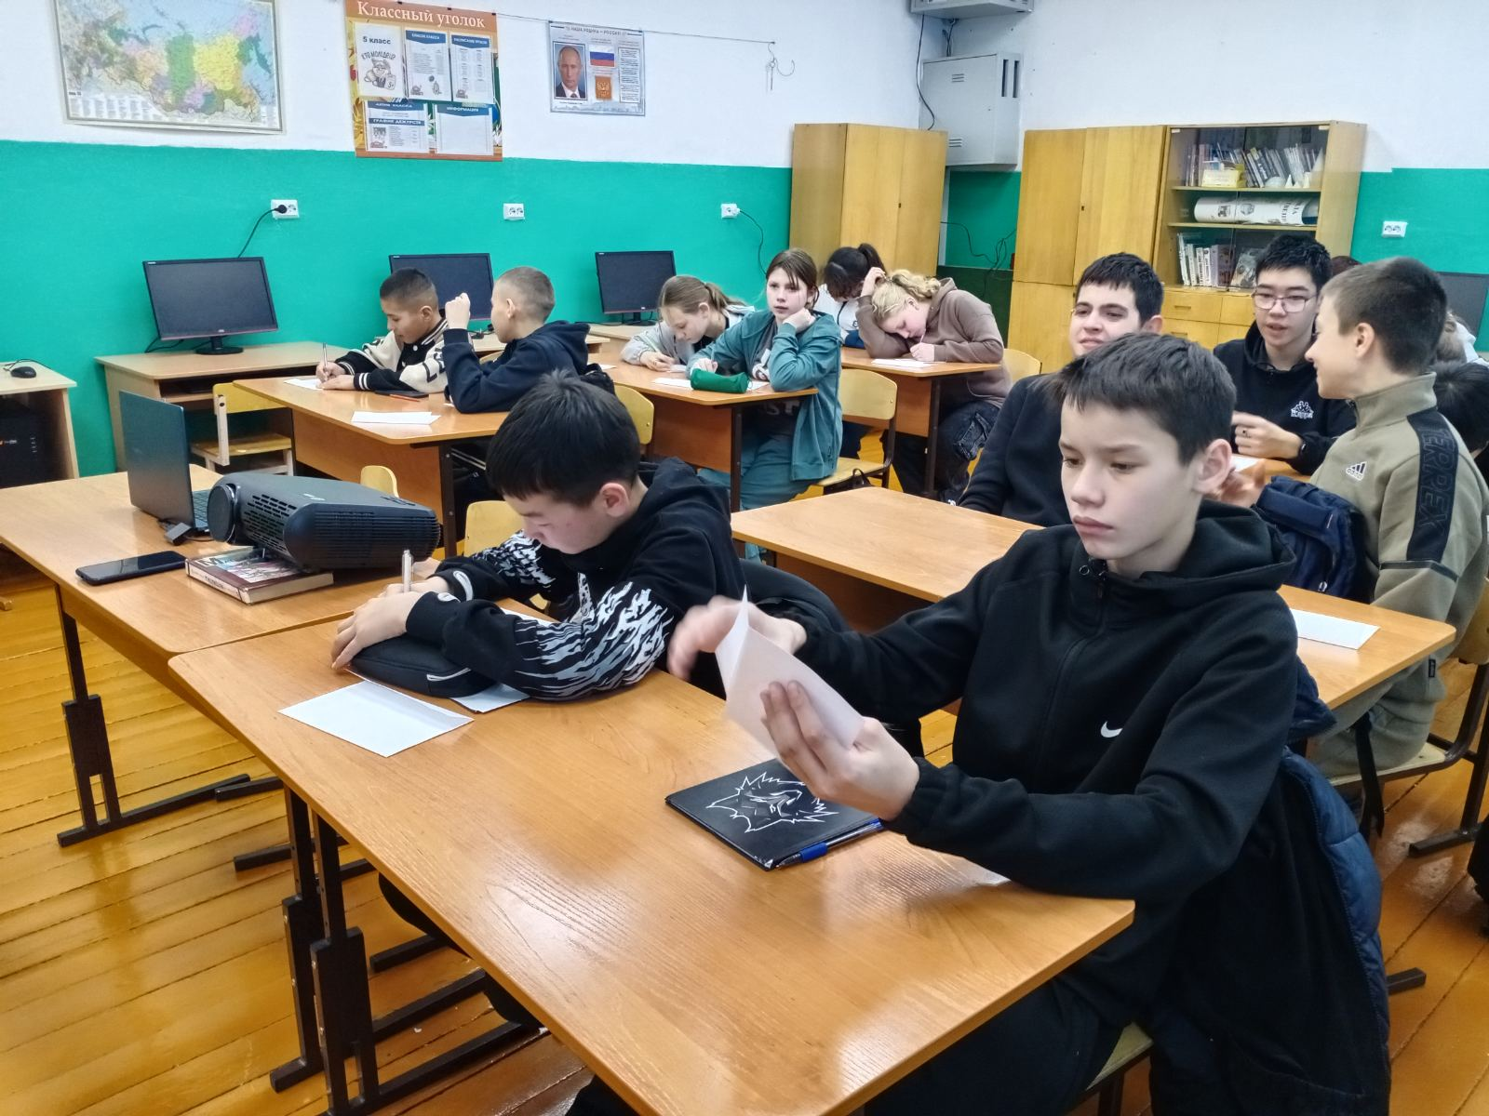
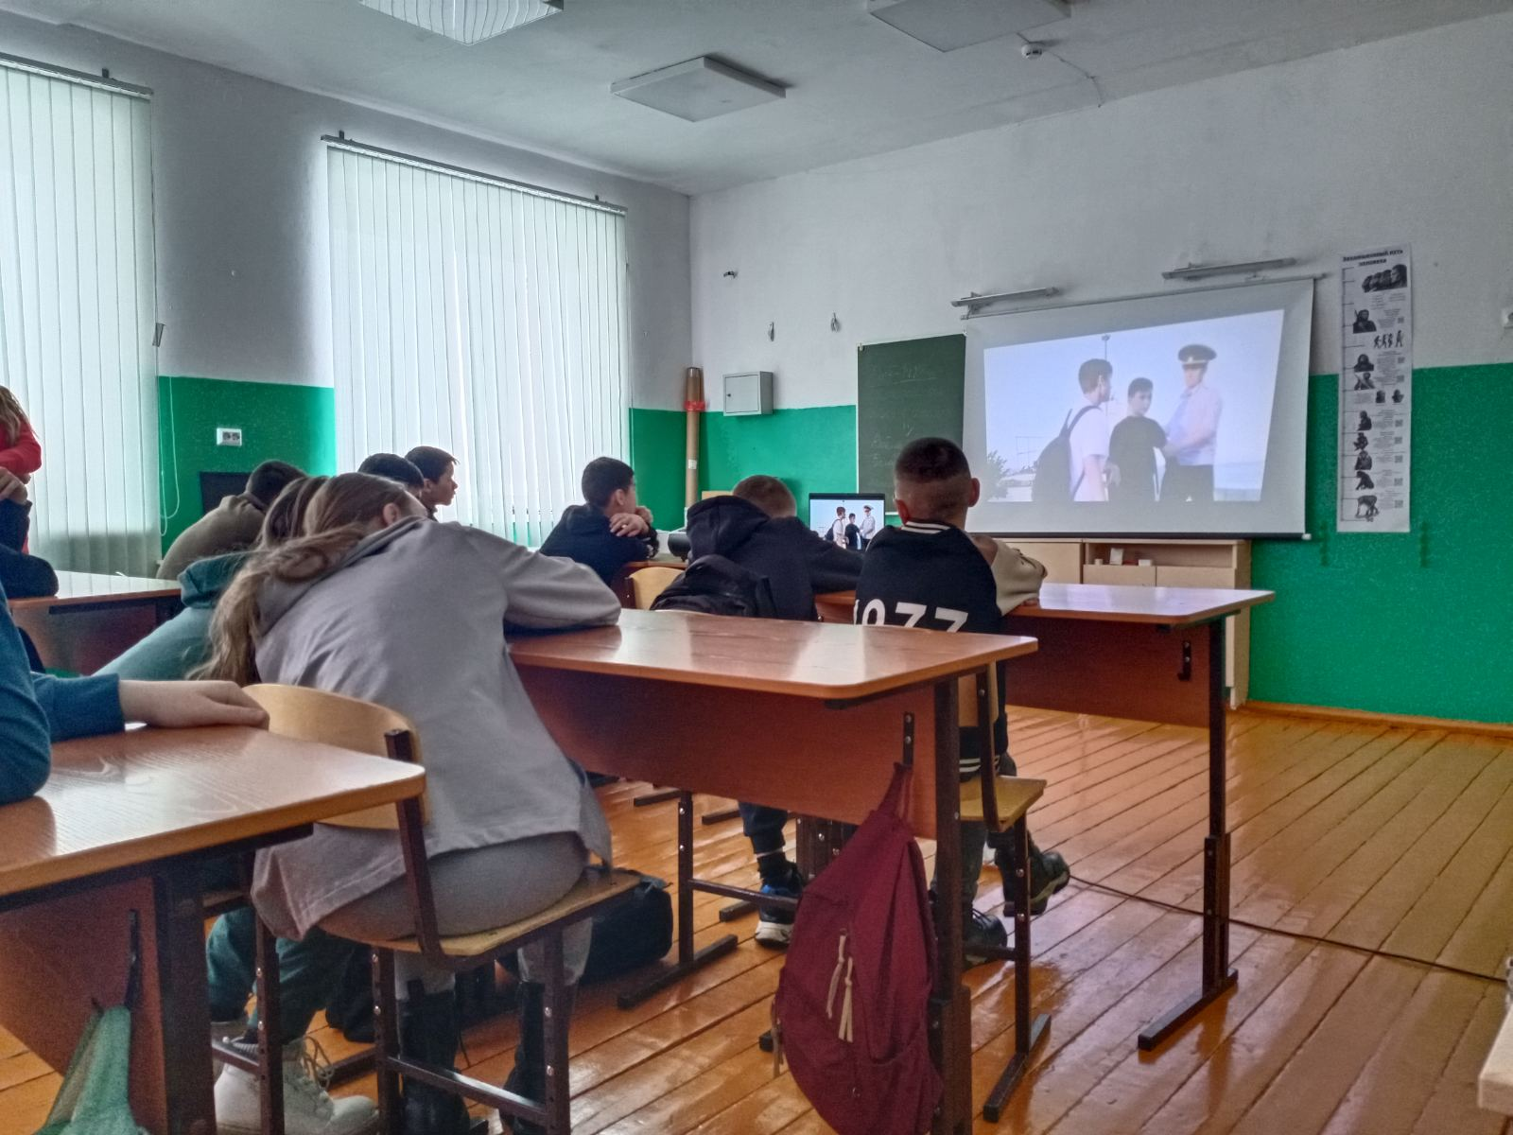
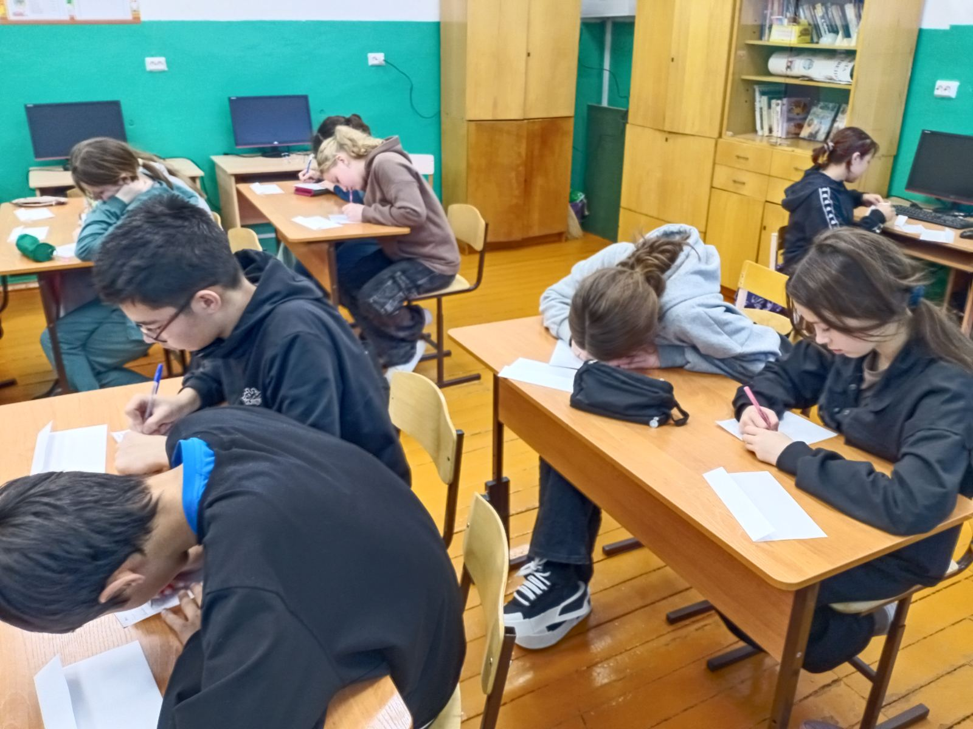
Киноуроки в школе - «Живой город»

Slide 9
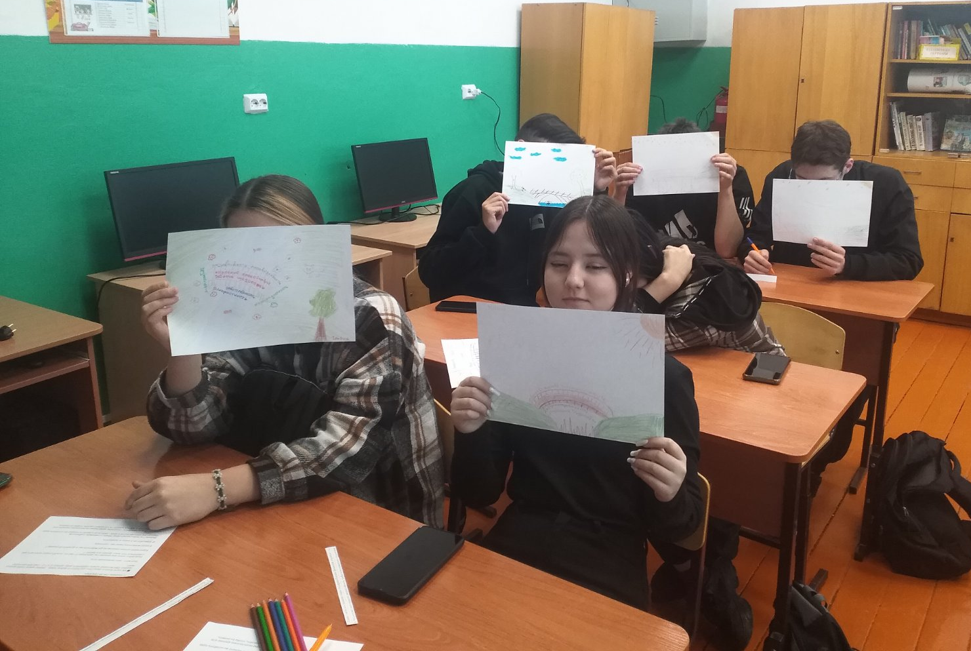
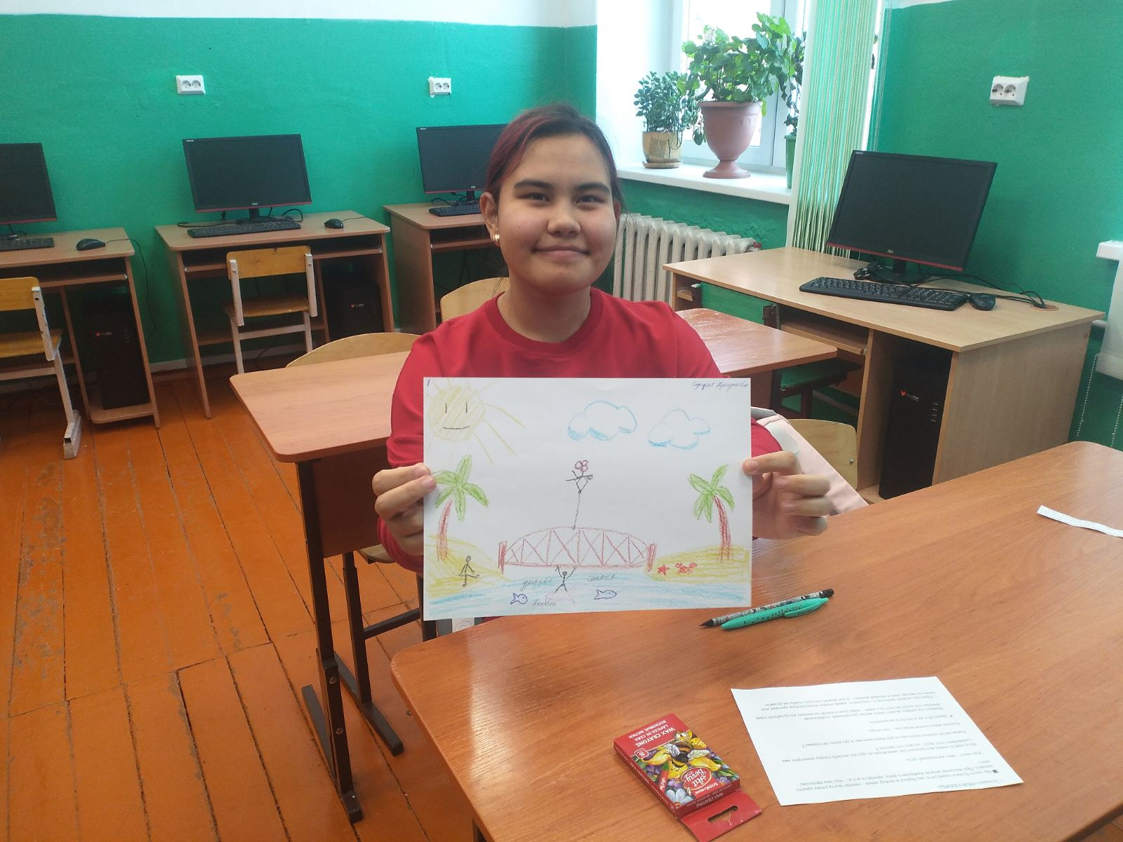
«Твои опоры»

Slide 10
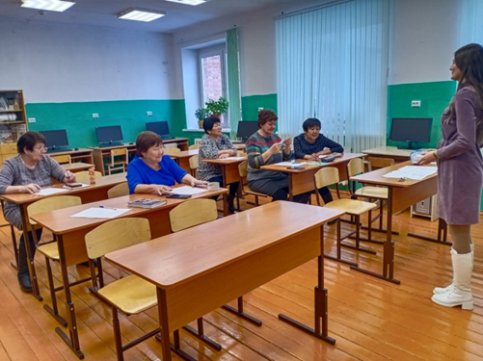
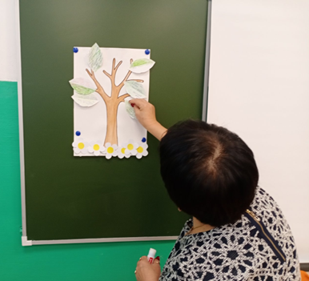
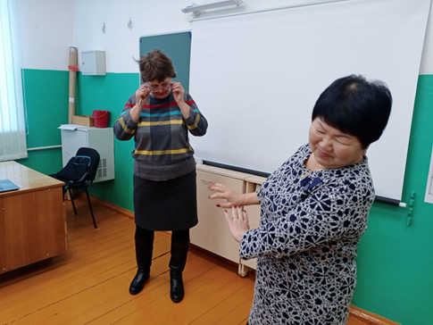
«Все в твоих руках»

